Slide 1
ANT330 BİYOİSTATİSTİK
2. HAFTA

Slide 2
İSTATİSTİK NEDİR?
İstatistik belirli bir amaç için verilerin elde edilmesi, düzenlenmesi, çözümlenmesi, sonuçlarının yorumlanması ile ilgili teknik ve yöntemleri içeren bilim dalı ve tüm bilim dallarına yardımcı yöntemler topluluğudur.
İstatistiğin temel ilgi alanı örneklemi analiz etmek olduğundan, örneklemden elde edilen ölçülerin genel adına da istatistik denilmektedir.

Slide 3
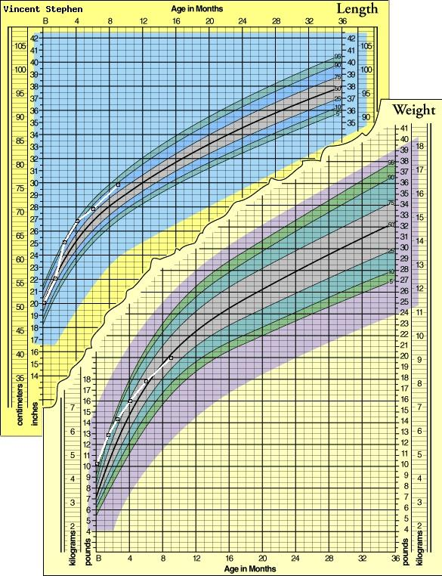
Tanımlayıcı İstatistik (Descriptive statistics): Verilerin organize edilip, özetlenip, en uygun şekilde sunuma hazır hale getirilmesi
Verilerin sınıflandırılması
Frekans dağılımlarının yapılması
Ortalama, yüzdelik (persentil), standart sapma vb. ölçülerle tanımlanması
Tablo ve grafiklerin oluşturulması

Slide 4
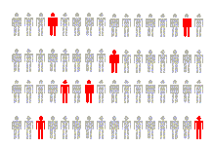
Çıkarsamalı İstatistik: Seçilen örnekleme bağlı kalınarak popülasyon konusunda tahmin etme, karşılaştırmalar yapma, hipoteze dair karar verme, sorgulama yapılması

Slide 5
İstatistiğin genel adımları:
Araştırma konusunun saptanması, planlanması ve veri toplama
Verilerin tablo halinde sunulması ve çözümü
Sonuç çıkarma ve yorumlama
Sonuçların güvenilirliklerinin irdelenmesi
Yöntemlerin matematiksel incelenmesi

Slide 6
VERİ TOPLAMA VE ANLAMA
Deneysel araştırmalar
Araştırma çalışmalarının ve istatistiğin türleri
Tanımlayıcı araştırmalar
Açıklayıcı çalışmalar
Yordama ve kontrol çalışmaları

Slide 7
ÇALIŞMA PLANI -I
Amaç ve önem
Kuramsal ve kavramsal çerçeve
Çalışmanın yanıtlayacağı araştırma soruları
Test edilecek hipotezler
Anahtar terimler ve değişken tanımları

Slide 8
ÇALIŞMA PLANI -II
Araştırma çalışması tasarımının tanımlanması
Örneklemin ve nasıl belirlendiğinin tanımı
İstatistiksel analizlerin tanımı
Varsayımların, sınırlılıkların ve sınırlandırmaların açıklaması
Yayınlama planı

Slide 10
Çalışma
İlgi duyduğunuz bir başlık seçerek, ilgili bir veri tabanı bulalım ya da kavramsallaştıralım.
Bu veri tabanı tarafından yanıtlanabilecek bir araştırma problemi oluşturalım
Verileri analiz etmemize yardımcı olacak 10 adımlık bir araştırma planı yazalım.

